Slide 1
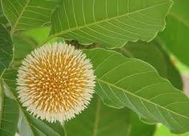
স্বাগতম

Slide 2
শিক্ষক পরিচিতি
কামরুজ্জামান
সহকারী শিক্ষক
পশ্চিম ছাতনাই সরঃপ্রাঃবিঃ
ডিমলা,নীলফামারী।

Slide 3
আবেগ সৃষ্টি

Slide 4
পাঠ পরিচিতি
শ্রেণিঃ ৫ম
বিষয়ঃ প্রাথমিক বিজ্ঞান
অধ্যায়ঃ৬ষ্ঠ
পাঠের শিরোনামঃ জাঙ্ক ফুড
পাঠ্যাংশঃনিশ্চয়ই তোমাদের ….. মোটেও উপকারী নয়।

Slide 5
শিখনফল
৮.৪.১ : জাঙ্ক ফুড দেহের জন্য ক্ষতিকর তা বলতে পারবে।

Slide 6
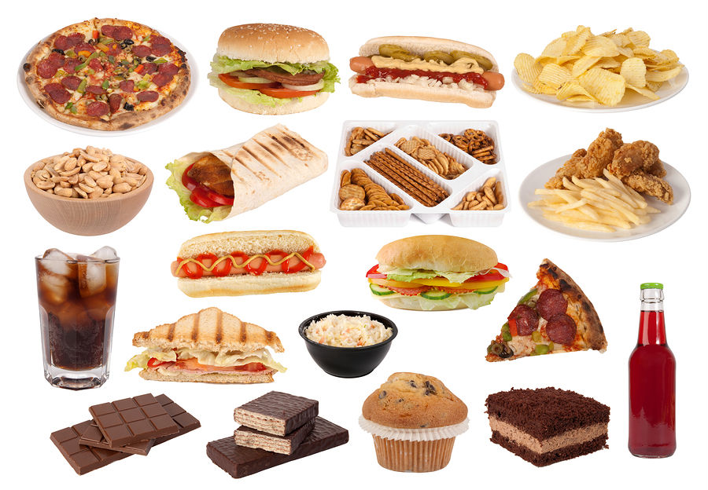
বলতো এটি কিসের ছবি?
জাঙ্ক ফুড
Notes:
ছবিতে ক্লিক করুন ।

Slide 7
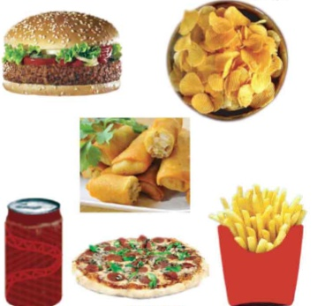
আজকে আমরা পড়ব
জাঙ্ক ফুড

Slide 8
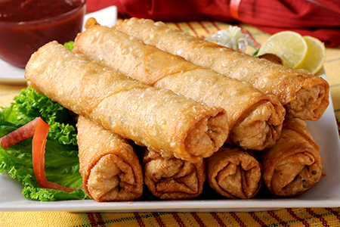
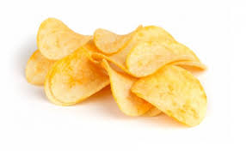
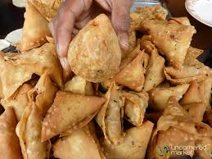
চলো আরো কিছু ছবি দেখি
চিকেন রোল
চিপস
সিংগাড়া

Slide 9
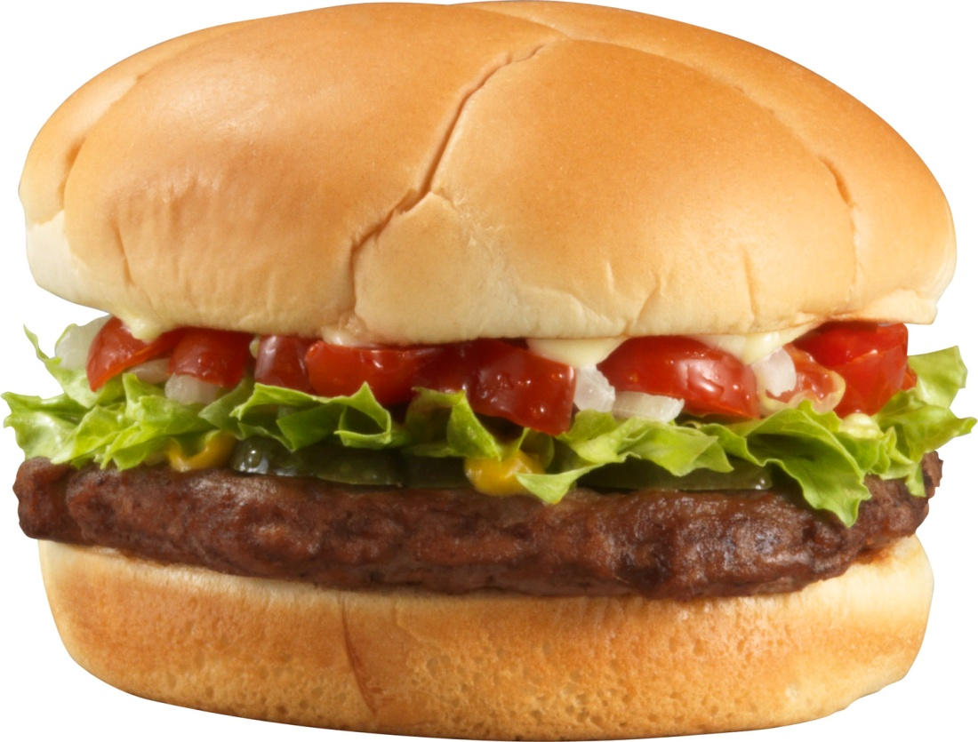
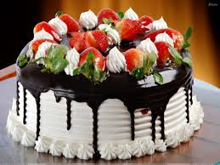
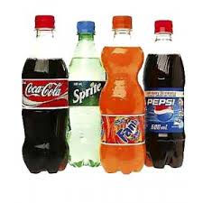
বার্গার
কেক
এগুলো হলো জাঙ্ক ফুড
ঠান্ডা পানীয়

Slide 10
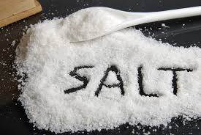
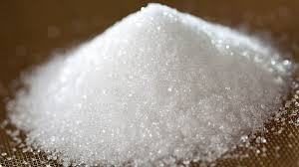
উপরের খাবারগুলোতে অধিক
পরিমানে লবণ,চিনি ও তেল মেশানো
থাকে যা শরীরের জন্য ক্ষতিকর।

Slide 11
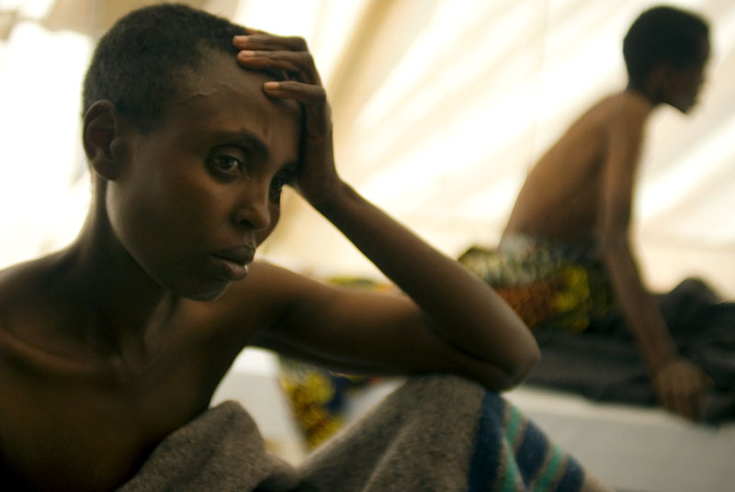
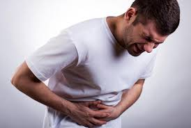
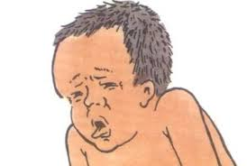
ফলে মানুষ আক্রান্ত হয় কলেরা,ডায়রিয়া,পেট ব্যথাসহ বিভিন্ন অসুখে।

Slide 12
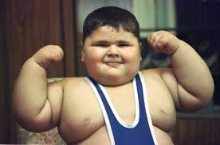
কারো শরীর হয়ে যায় অত্যাধিক মোটা
আবার কারো হয় রোগাটে।

Slide 13
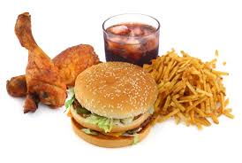
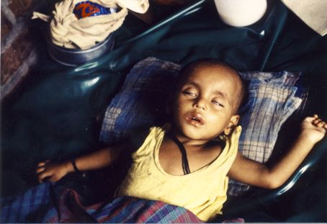
জাঙ্ক ফুড শরীরের জন্য ক্ষতিকর।
এগুলো খেলে যে কেউ অসুস্থ হয়ে যেতে
পারে।

Slide 14
পাঠ্যবইয়ের ৩৯-৪০ পৃষ্ঠা বের করে নিরবে পড়।

Slide 15
বামপাশের কথাগুলোর সাথে ডানপাশের কথাগুলোর মিল কর
১।জাঙ্ক ফুড | উচ্চ মাত্রার চর্বি,লবণ বা চিনি
২।স্বাস্থ্যের জন্য ক্ষতিকর | বার্গার,চকলেট
৩।জাঙ্ক ফুডে থাকে | জাঙ্ক ফুড

Slide 16
শূন্যস্থান পূরণ কর
ক) ______ ফুডে খাদ্য আঁশ থাকে।
খ) লেমন ও ______ ইত্যাদি হলো জাঙ্ক ফুড।।
গ)জাঙ্ক ফুড স্বাস্থ্যের জন্য _______।
জাঙ্ক
সোডা
ক্ষতিকর

Slide 17
সঠিক উত্তরটি খাতায় লিখঃ
ক) শরীরের জন্য উপকারী নয় কোনটি?
১।জাঙ্ক ফুড ২।দুধ ৩।ডিম
√
খ)জাঙ্ক ফুড কোনটি ?
১।ফ্রুট লুপস ২।মাংস ৩।মাছ
√
গ)স্বাস্থ্যের জন্য ক্ষতিকর কোনটি?
1)বার্গার ২)ভিটামিন ৩)বিশুদ্ধ পানি
√

Slide 18
দলীয় কাজ
তোমাদের দেখা রং মেশানো কয়েকটি জাঙ্ক ফুডের নাম লিখ।
পদ্মা

Slide 19
দলীয় কাজ
জাঙ্ক ফুড খেলে শরীরের কি কি ক্ষতি হতে পারে তার একটি তালিকা তৈরী কর।
যমুনা

Slide 20
মূল্যায়ণ
ক) জাঙ্ক ফুড কাকে বলে লিখ?
খ) ) জাঙ্ক ফুডের ক্ষতিকর দিকগুলো লিখ।

Slide 21
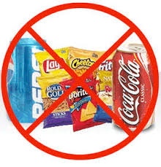
জাঙ্ক ফুডকে না বলো।
ধ
ন্য
বা
দ

